Slide 1
과목_학년학기_단원 | suhi_0501_04
차시명 | 06 분수의 크기를 비교해 볼까요
파일명 | suhi_0501_04_0006
검토 | 담당
수학팀 | 박종민
문서 HISTORY
번호 | 버전 | 문서 작성일 | 내용 비고 | 작성자 (내선번호) | 검토자
1 | V 1.0 | 2022.01.15 | 문서 발생 | 백지수
2 | V 1.0 | 2022.02.15 | 1차 검수 |  | 박종민
3 | V 2.0 | 2022.02.16 | 수정 |  | 오승태
4 | V 2.0 | 2022.02.17 | 2차 검수 |  | 김예림
5
6
7
8
9
10
11

Slide 2
학습단계 | 파일명 | 페이지 정보 | 프레임 수 | 자료 형태 (동영상, 애니메이션, 노래)
 | suhi_0501_04_0006.html | 수학 익힘 50~51쪽 | 1 | Html5
총 프레임 수 |  |  | 1

Slide 3
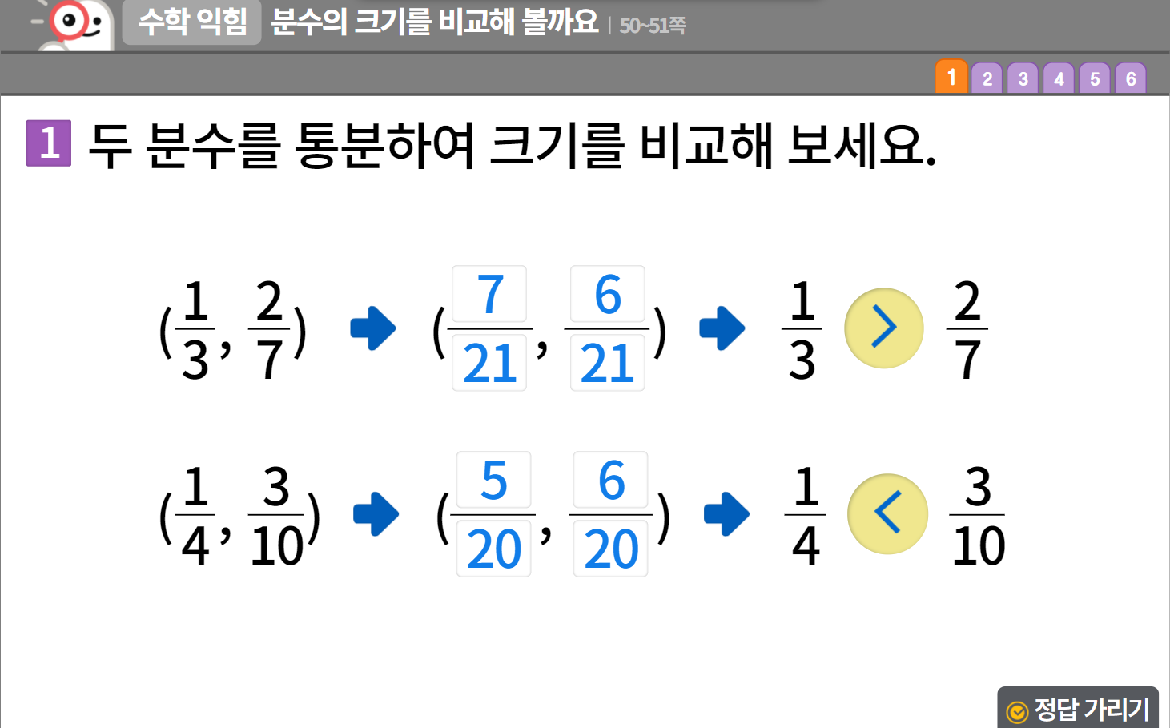


5-1
4. 약분과 통분
suhi_0501_04_0006
06 분수의 크기를 비교해 볼까요
수정사항
1 | 숫자 약물 디자인 수정
2 | 화살표 디자인 수정
3 | 부등호 디자인 수정
4 | 정답 확인 디자인 수정 정답 확인 > 정답 가리기로 토글됨
5
1
3
2
2
4

Slide 4
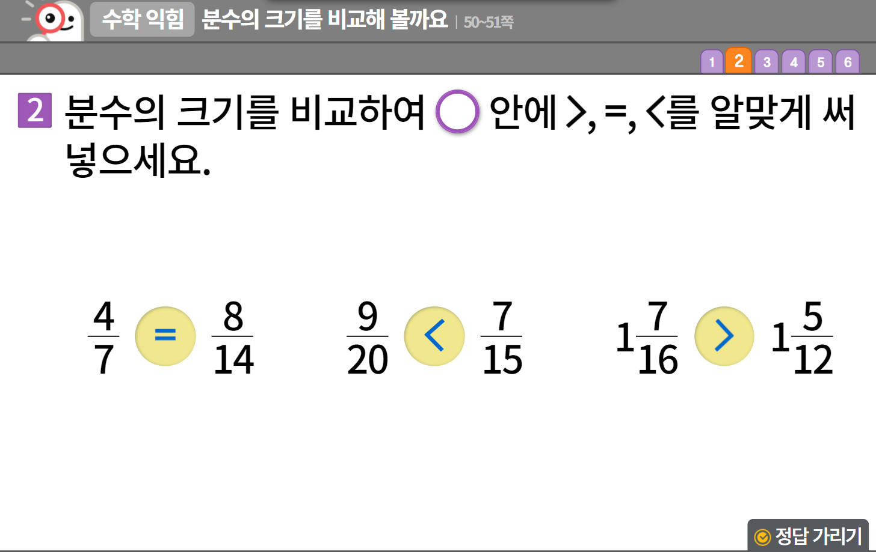

5-1
4. 약분과 통분
suhi_0501_04_0006
06 분수의 크기를 비교해 볼까요
수정사항
1 | 숫자 약물 디자인 수정
2 | 부등호 디자인 수정
3 | 정답 확인 디자인 수정 정답 확인 > 정답 가리기로 토글됨
4
5
2
1
2
2
2
＝
3

Slide 5
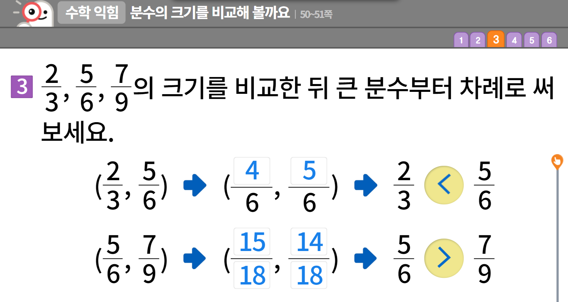
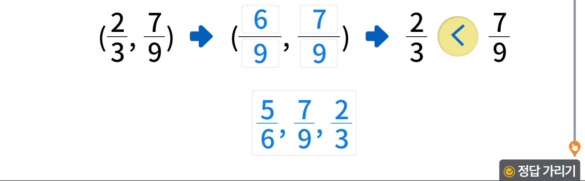
5-1
4. 약분과 통분
suhi_0501_04_0006
06 분수의 크기를 비교해 볼까요
수정사항
1 | 숫자 약물 디자인 수정
2 | 화살표 디자인 수정
3 | 부등호 디자인 수정
4 | 스크롤 삭제 한 페이지 안에 넣어주세요. 안되면 하단 이너탭으로 나누고, 마지막 답 부분을 두번째 탭에 넣어주세요.
5 | 정답 확인 디자인 수정 정답 확인 > 정답 가리기로 토글됨
1
3
4
2
2
5

Slide 6
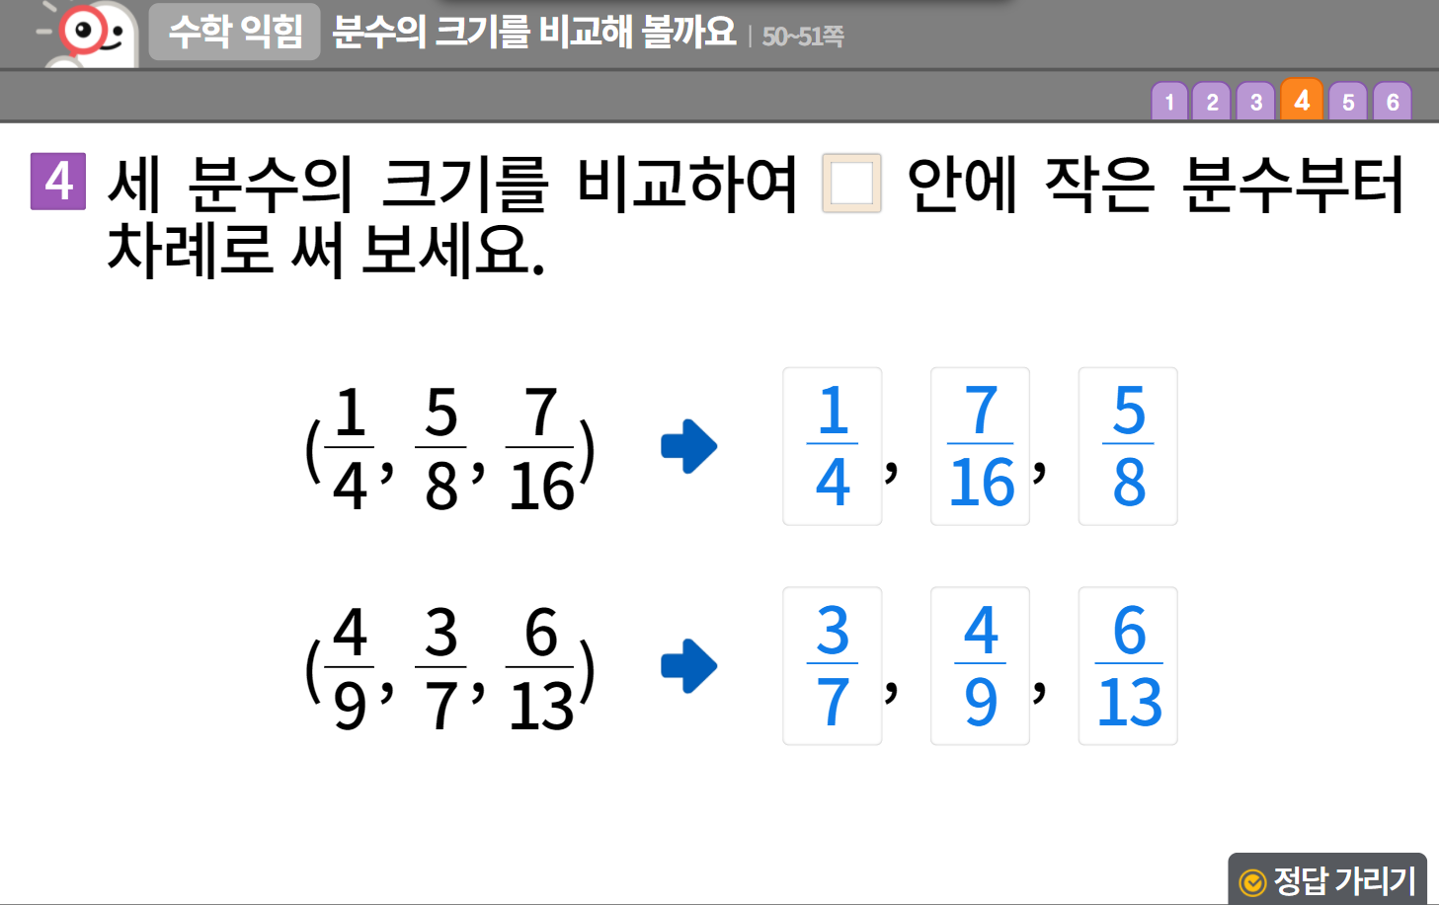

5-1
4. 약분과 통분
suhi_0501_04_0006
06 분수의 크기를 비교해 볼까요
수정사항
1 | 숫자 약물 디자인 수정
2 | 빈칸 디자인 수정
3 | 화살표 디자인 수정
4 | 정답 확인 디자인 수정 정답 확인 > 정답 가리기로 토글됨
5
1
2
3
4

Slide 7
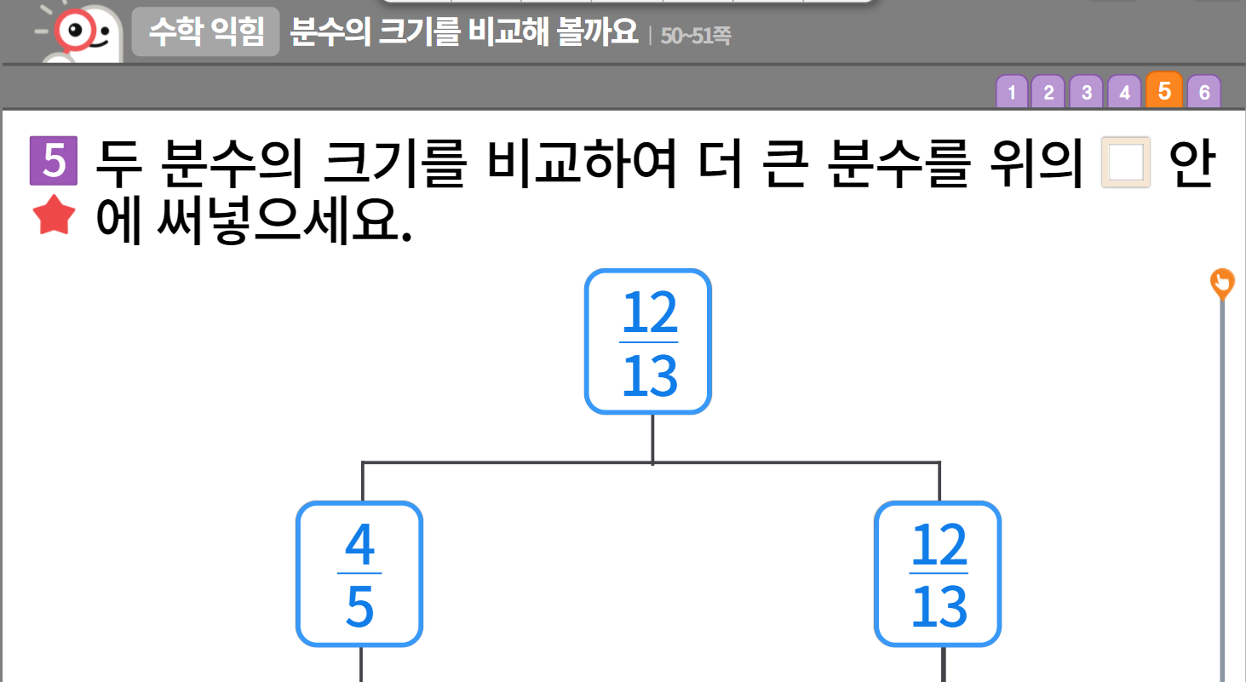

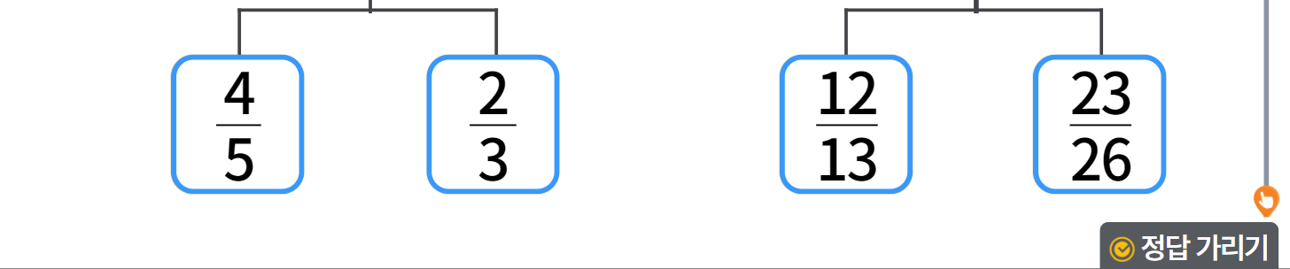
5-1
4. 약분과 통분
suhi_0501_04_0006
06 분수의 크기를 비교해 볼까요
수정사항
1 | 숫자 약물 디자인 수정
2 | 중요 표시 약물 디자인 수정
3 | 라인박스 디자인 수정
4 | 라인박스 디자인 수정
5 | 스크롤 삭제 한 페이지 안에 넣어주세요. (가로 세로 비율 바뀌어도 됩니다.)
6 | 정답 확인 디자인 수정 정답 확인 > 정답 가리기로 토글됨
1
3
2
5
4
6

Slide 8









5-1
4. 약분과 통분
suhi_0501_04_0006
06 분수의 크기를 비교해 볼까요
수정사항
1 | 답 칸 클릭하면 답이 나타남. 정답 확인 버튼은 정답 가리기로 토글됨.
2 | 한 화면에 안 들어갈 경우, 내용과 답 칸 나온 부분 이너 페이지로 분리
3
4
5
생활 속에서 대응 관계를 찾아 식으로 나타내어 볼까요 │ 38~39쪽
1
2
3
4
5
6
주변에서 서로 대응하는 두 양을 찾아 각각 기호로 나타내고, 대응 관계를 식으로 나타내어 보세요.
2
 | 분모의 크기가 같을 때는 분자의 크기가 큰 분수가 더 큰 분수야. |  | 과 중에서 이 더 큰 분수야.
 | 분모의 크기가 다른 분수는 분모와 분자에 어떤 수든지 같은 수를 곱해서 통분하여 크기를 비교하면 돼. |  | 세 분수의 크기는 두 분수씩 차례로 통분하여 비교하면 돼.
7
8
3
4
7
8
지혜
준기
연수
슬기
잘못말한 친구
연수
0은 곱하면 안 되기 때문입니다.
1

